Slide 1

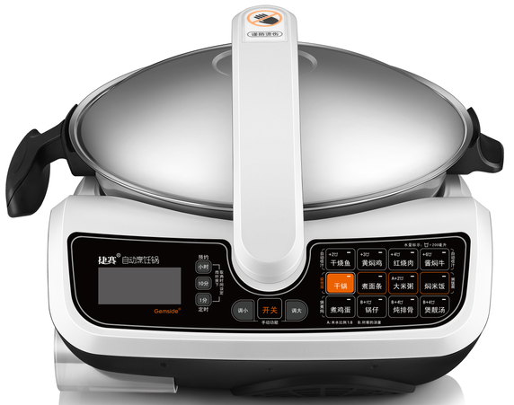
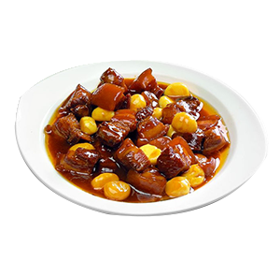
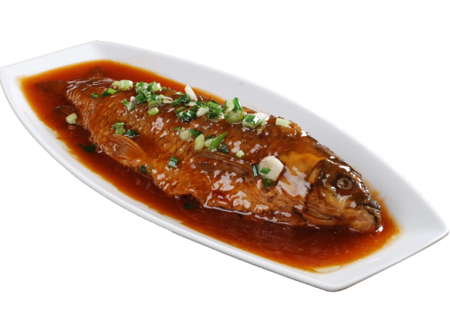
品 牌： 捷赛
名 称： 捷赛 全自动懒人炒菜锅D23
产品型号： JSC-D123
产品规格： 350*350*230MM
颜 色： 黑白色
毛 重： 6kg
商品介绍： 1、零油烟、防糊防溢；2、12项自动烹饪 功能设置；3、12小时预约定时；4、不锈钢锅盖；5、精装菜谱一本配置。
售 后： 享国家三包政策
市 场 价： 1099
礼品公司供价： 460

